Slide 1
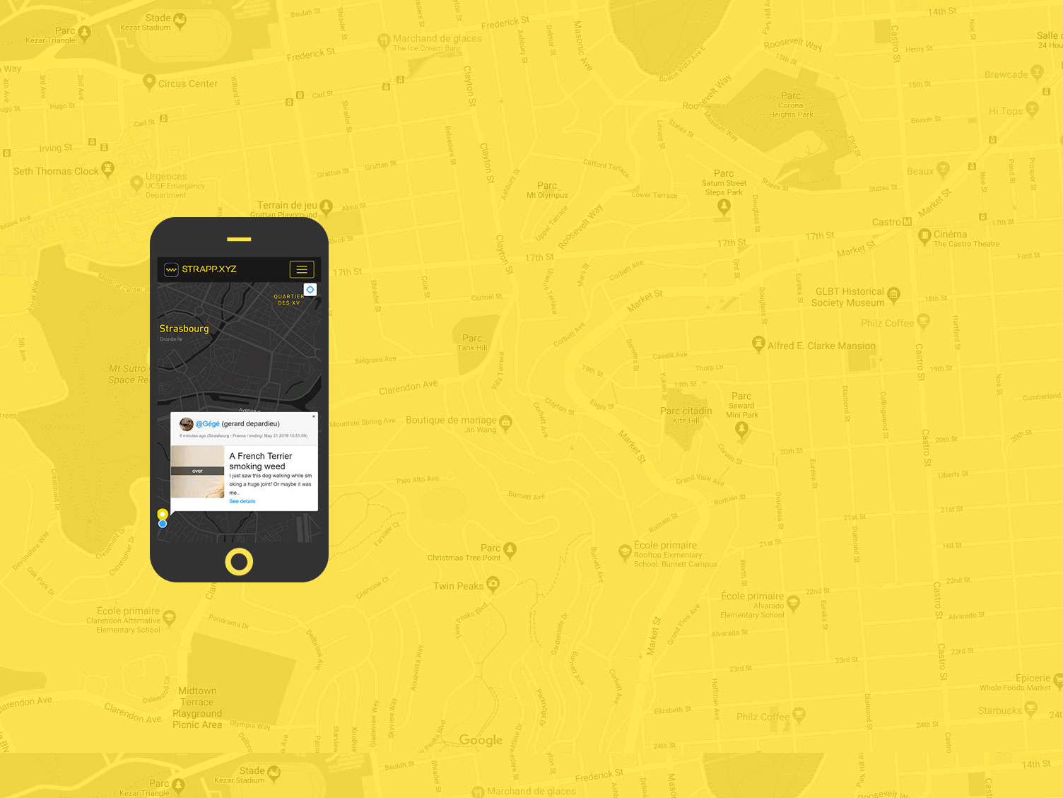

STRApp
Hubert PFERSDORFF
Développeur Web et Web mobile
2018 - 2019

Slide 2

Table des matières
Mon parcours
STRAPP, qu’est-ce que c’est?
Concept, Inspiration
Symfony
Mapbox GL
Mon Approche
Fonctionnalités
Symfony, MVC, MVP
Structure du projet

Slide 3



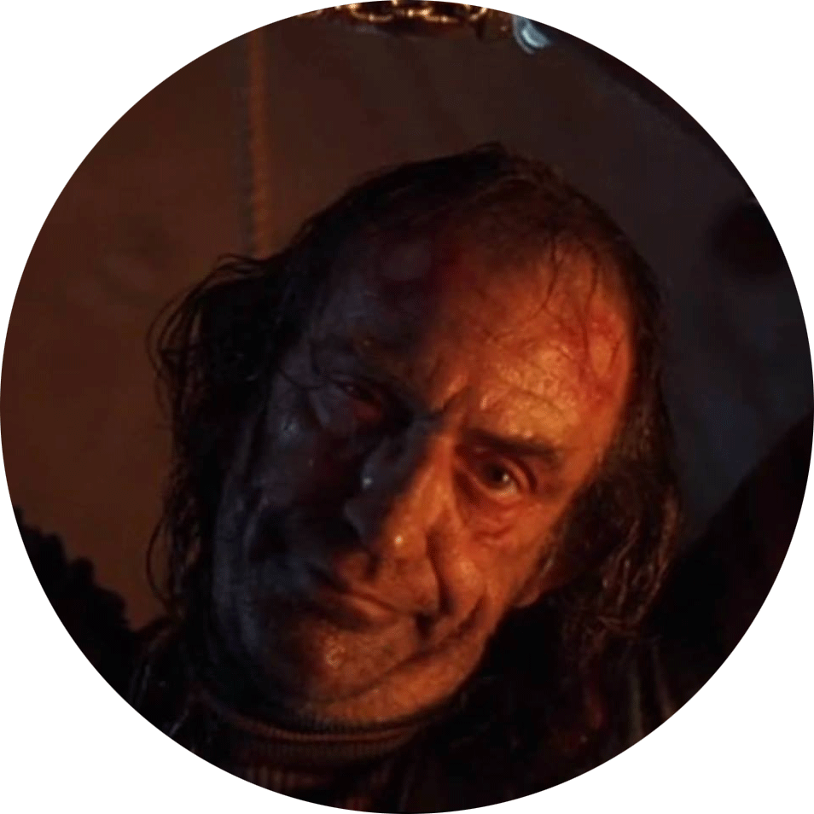
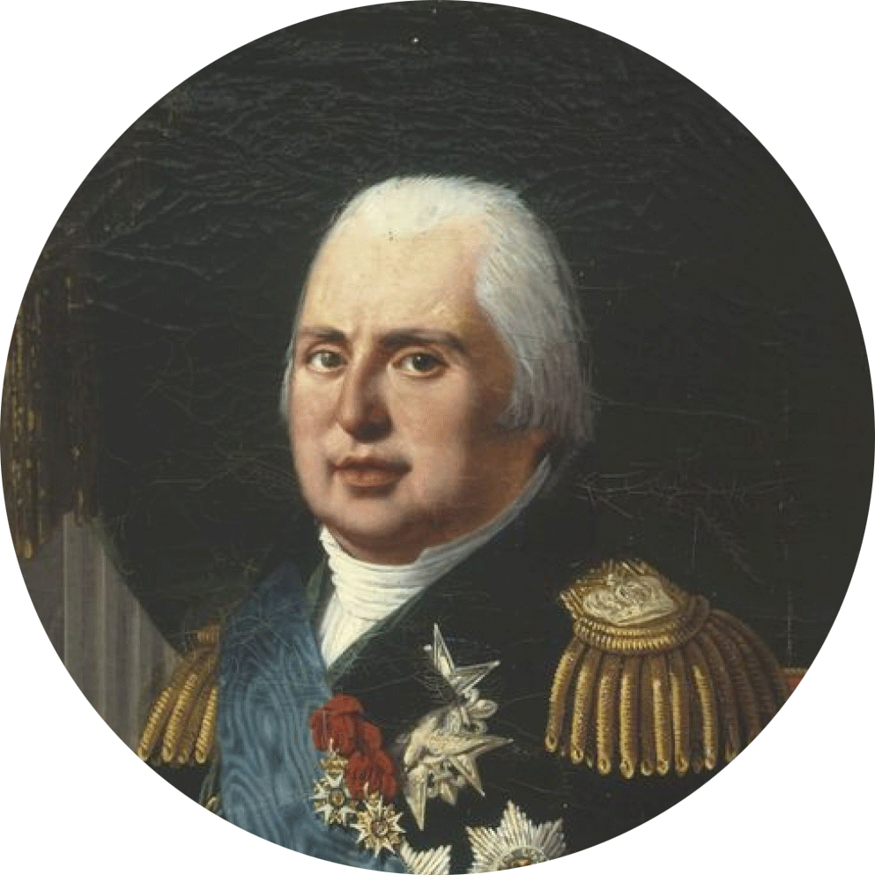
Parcours
3 ans d’étude en informatique à Paris
3 ans au service technique 1&1, 1 an en rétention
Formation Développeur Web et Web Mobile
chez Elan Formation, Strasbourg
OU
Tontonsat
Louis XVIII
Aime : l’odeur de la pluie et du gazon.
N’aime pas : les fruits de mer.
Présentation

Slide 4

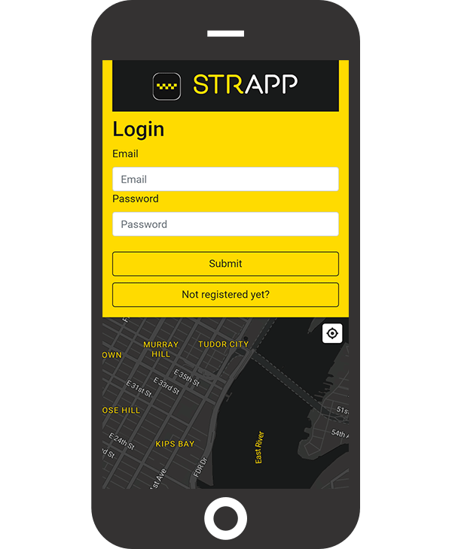
STRAPP, qu’est-ce que c’est?
Reliquaire de faits divers
Répertoire pour curieux
Réseau social
Bac à sable
Symfony 4
Javascript
AJAX
Mapbox GL
Font Awesome
Bootstrap 4
Autres outils : Git, Visual Studio Code, Adobe Photoshop, Adobe XD, Penzu, Postman, Wamp, Trello

Slide 5
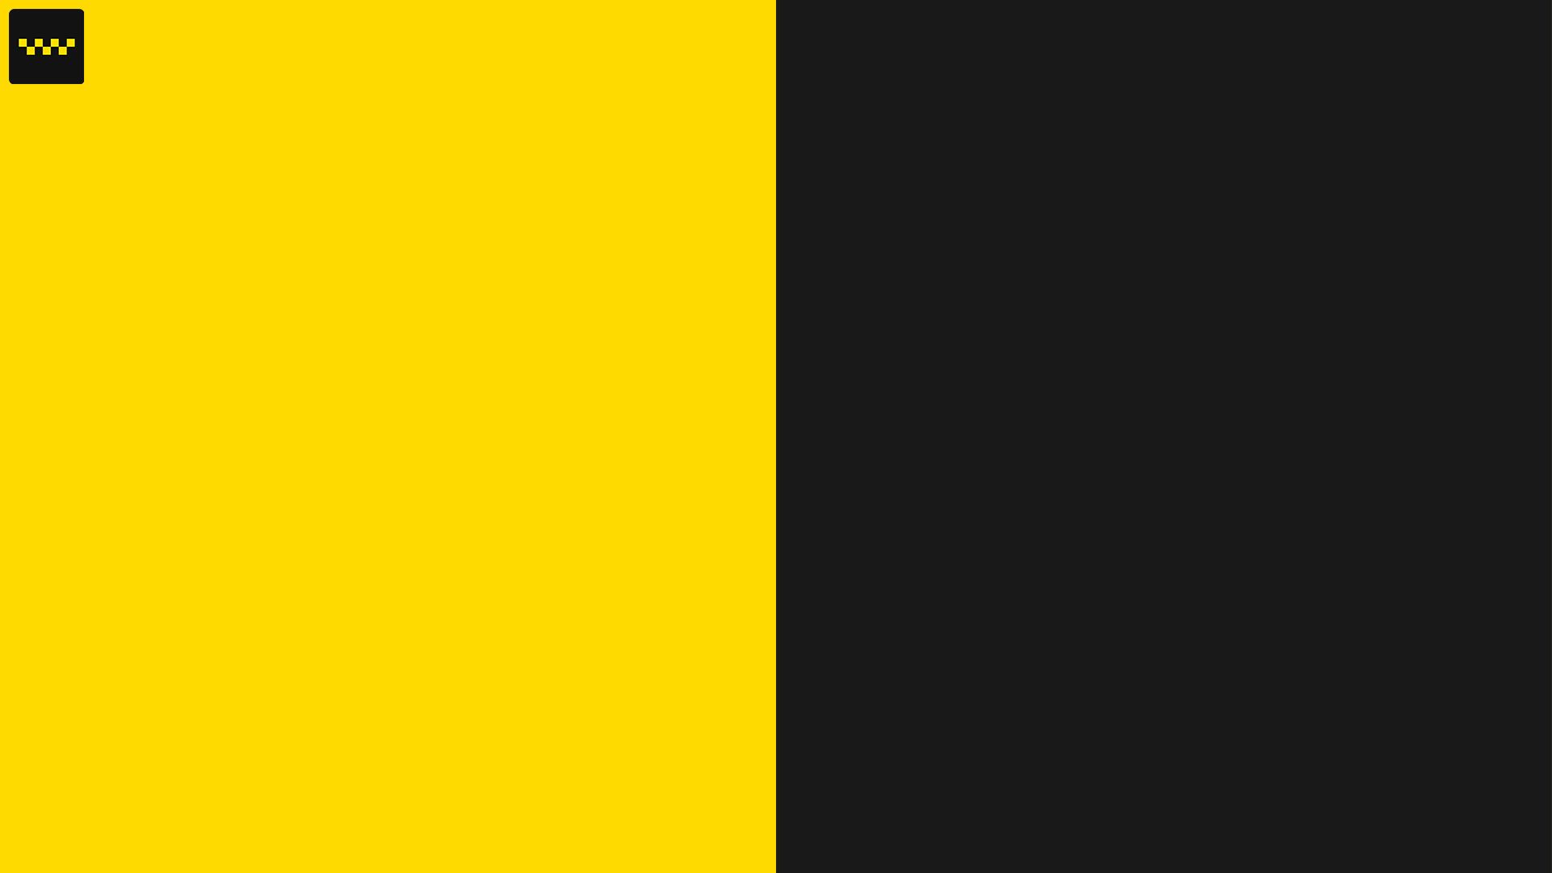
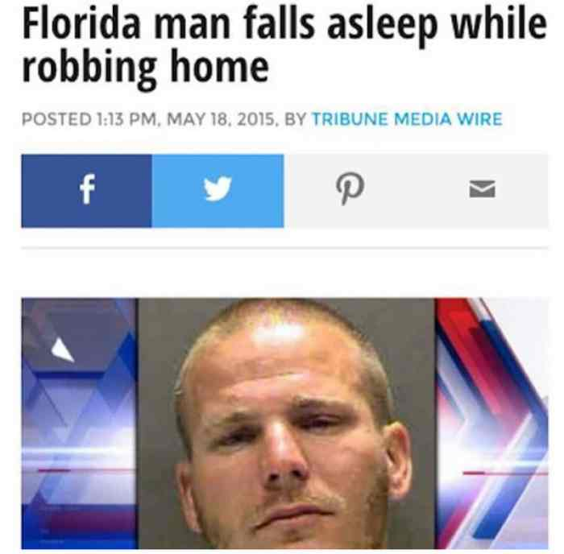
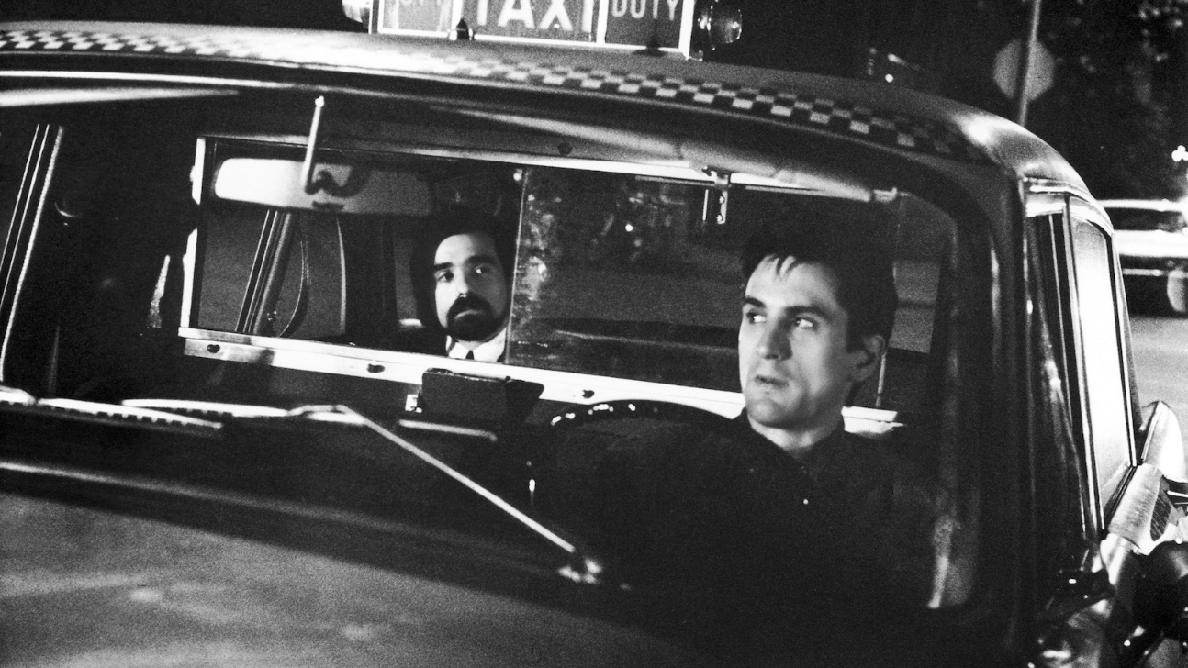
Concept
Inspiration
Taxi Driver, Martin Scorseze - 1976
Florida man strikes again - 2015

Slide 6


Symfony 4, Sensiolabs
Un framework d’application PHP
Se concentrer sur les fonctionnalités
Flexible
Entités
Bundles
Communauté active et passionnée
Design Pattern MVC

Slide 7

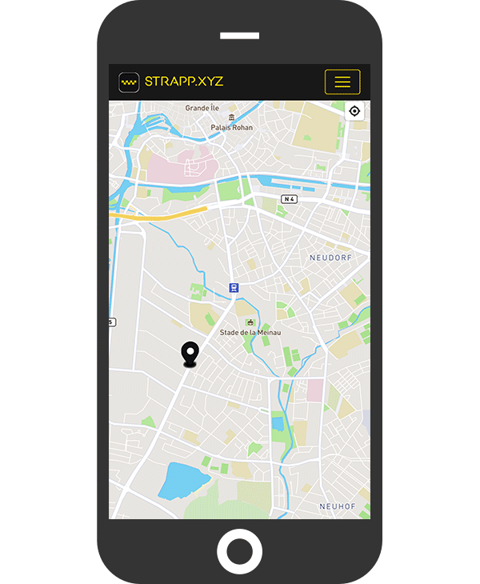
Librairie Javascript utilisant WebGL
pour générer des cartes
Mon utilisation:
API Rest via Endpoint
( Récupérer des informations à partir de coordonnées )
API Mapbox GL JS
( Générer la carte, les points, les pop-ups )

Slide 8
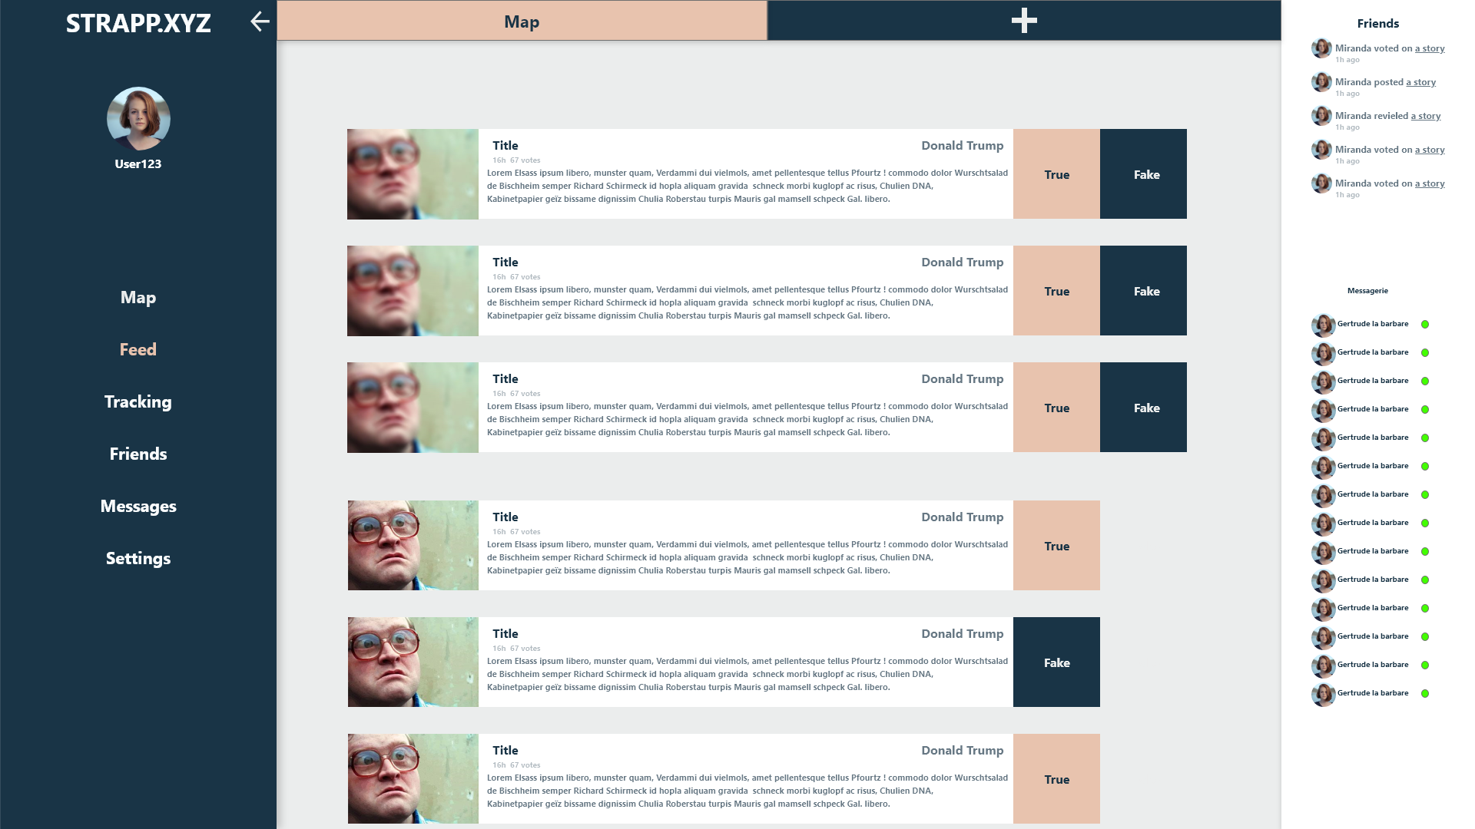
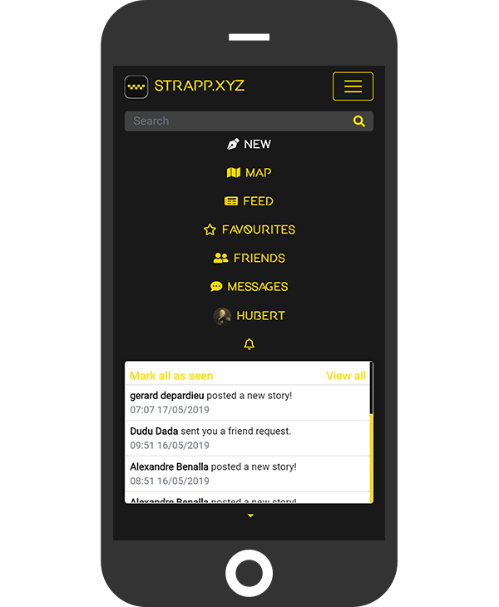
Mon Approche
Maquette Home / Navigation
Version Actuelle

Slide 9
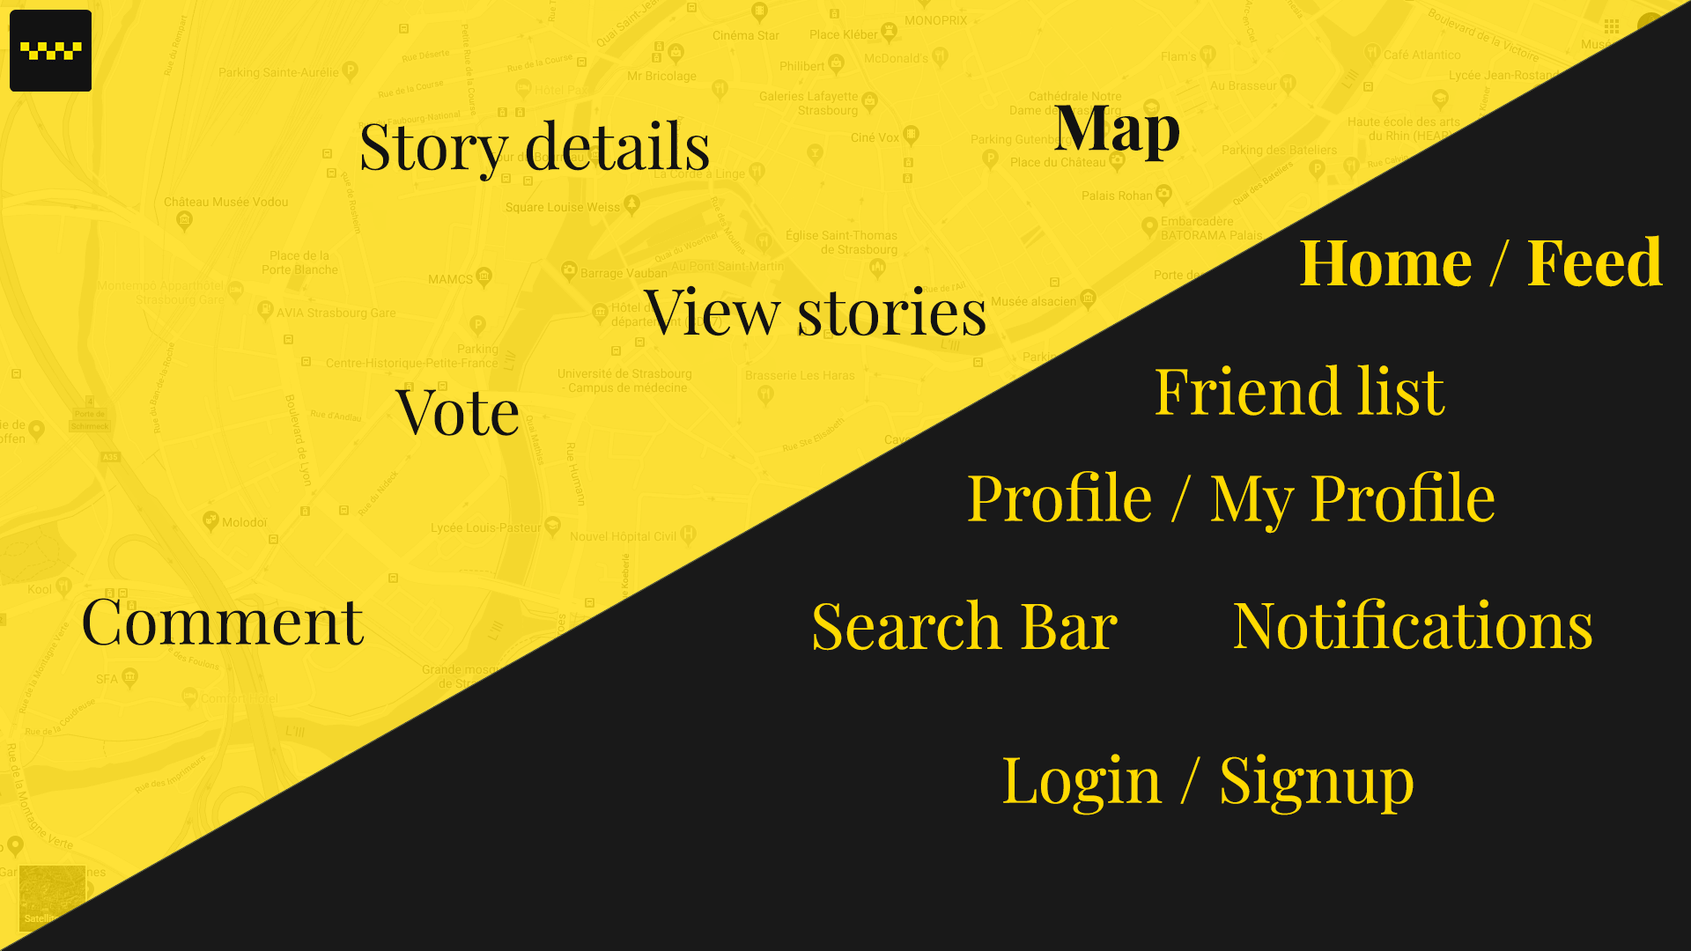
Fonctionnalités

Slide 10

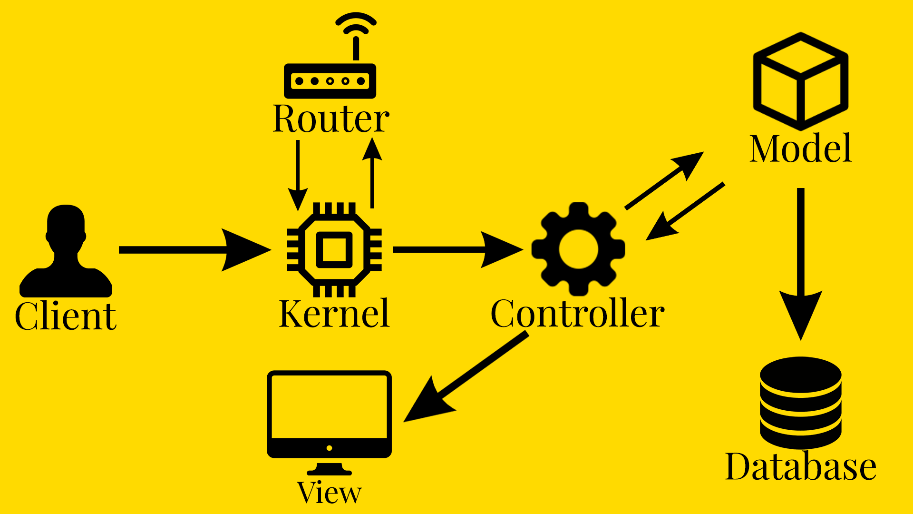

Slide 11
